Slide 1
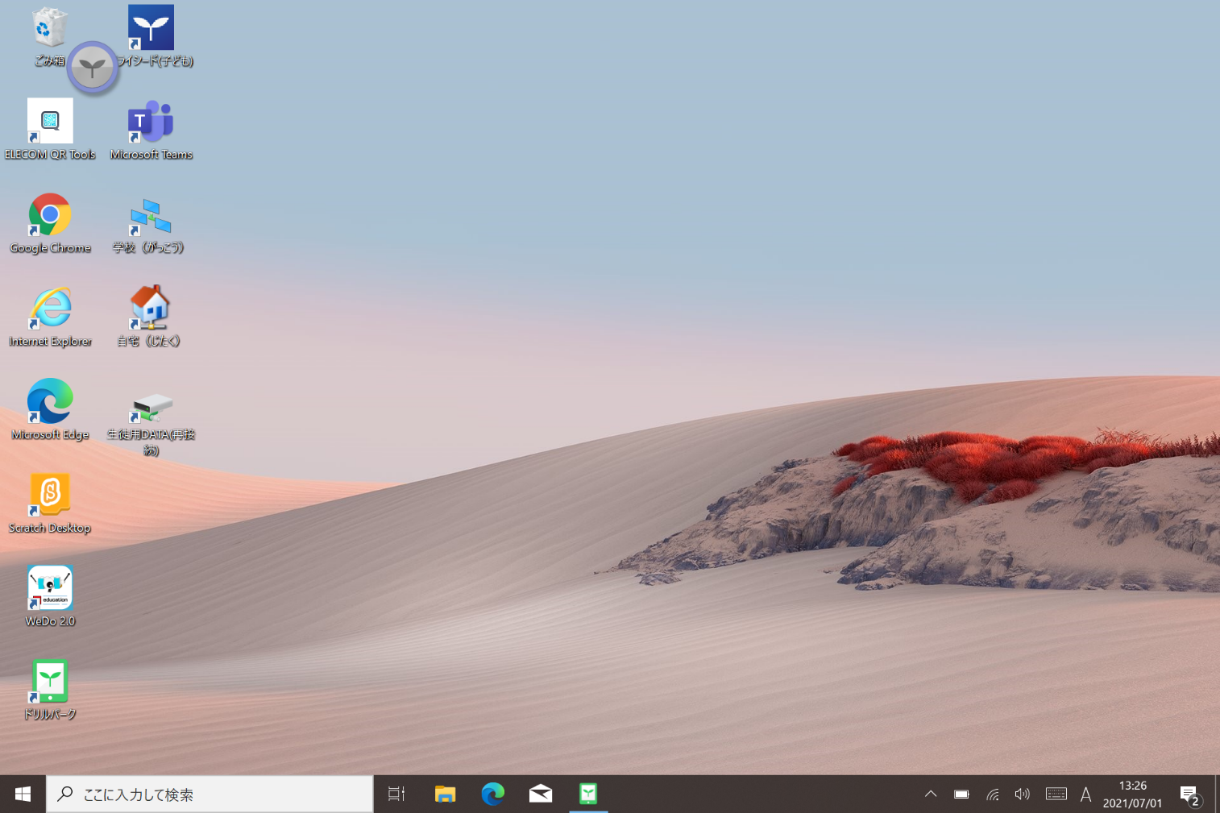

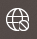

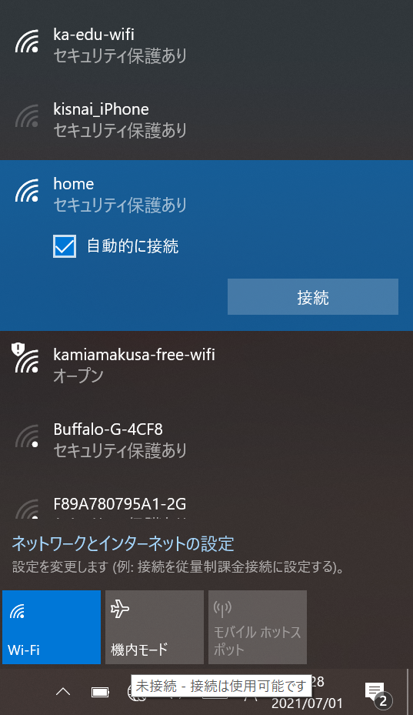
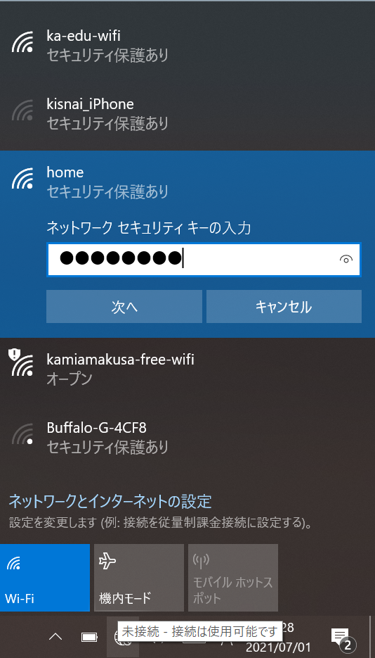
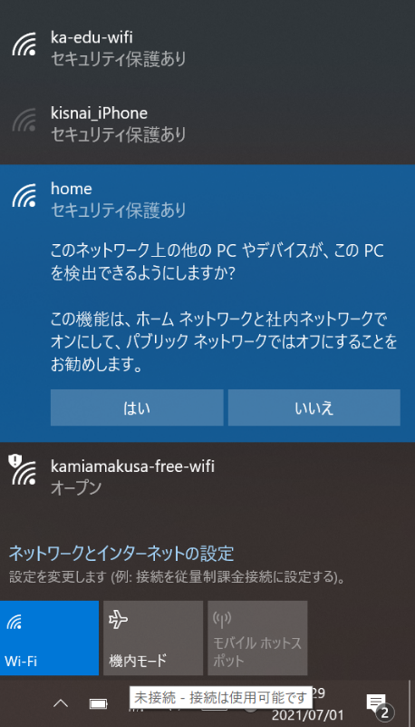
学校のタブレットを家庭のWi-Fiへ接続する方法
番号順に操作してください。
キーボード上のタッチパッドと、タブレット画面のタッチパネルのどちらでも操作できます。
マウスやタッチパッドで操作する場合は「タップ」を「クリック」と読みかえてください。
① 「自宅」をダブルタップ
（画面上の変化はありません）
② 画面右下の
地球儀アイコンをタップ
③ Wi-Fi一覧の中から、
自宅のWi-Fiを選択し、
「接続」をタップ
④ 自宅のWi-Fiの
セキュリティ キー
（パスワード、パスコード）
を入力し、「次へ」をタップ
⑤ 「いいえ」をタップ
「はい」をタップしても
問題はありません
⑥ 裏面の「接続確認」へ
進んでください

Slide 2
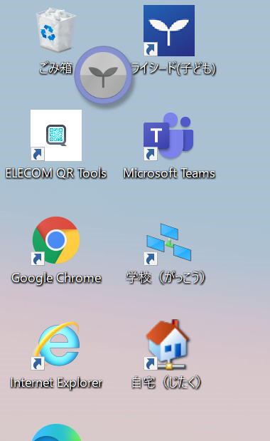
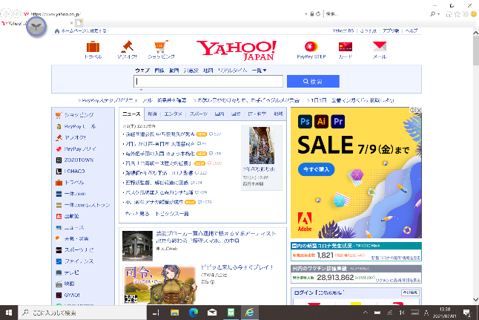
接続確認の方法
⑥ 「Internet Explorer」をダブルタップ
Yahoo! JAPANが表示されたらOKです。
ご確認ありがとうございました。

